Slide 1


www.mruni.eu
Studentų priėmimo aktualijos
2026 m.
Saulius Bugailiškis
Mykolo Romerio universiteto
Priėmimo grupės vadovas

Slide 2
MINIMALŪS
REIKALAVIMAI
2026 metais
mruni.eu

Slide 3




Minimalūs reikalavimai pretenduojant
į VF, VNF/ST ir VNF vietas
Pretenduojant į visas programas (išskyrus meno studijas)
lietuvių kalbos ir literatūros VBE;
matematikos VBE;
stojančiojo laisvai pasirinktas VBE.
Pretenduojant į menų studijų krypčių grupės programas
lietuvių kalbos ir literatūros VBE;
stojančiojo laisvai pasirinktas VBE.
Notes:
Akcentuoti MRU išskirtinumus tarp kitų universitetų.

Slide 4
Minimalūs reikalavimai pretenduojant į UNIVERSITETUS
(baigusiems nuo 2025 metų)
ARITMETINIS VIDURKIS
ne mažiau nei 50 BALŲ
Minimalūs reikalavimai pretenduojant į KOLEGIJAS
(baigusiems nuo 2025 metų)
ARITMETINIS VIDURKIS
ne mažiau nei 41 BALAS
Notes:
Akcentuoti MRU išskirtinumus tarp kitų universitetų.

Slide 5
Minimalūs reikalavimai pretenduojant į aukštąsias mokyklas
Skaičiuojant atitikti minimaliems reikalavimams, galios tiek bendrojo, tiek išplėstinio kurso lietuvių kalbos ir literatūros bei matematikos VBE rezultatai.
Pvz. Matematikos (B) 40 balų + lietuvių kalbos ir literatūros (A) 50 balų + istorijos 60 balų = 150/3= 50.
Toks asmuo turi teisę pretenduoti tiek
į universitetines, tiek į kolegines studijas.
Notes:
Akcentuoti MRU išskirtinumus tarp kitų universitetų.

Slide 6
MINIMALUS SLENKSTINIS BALAS
į VF, VNF/ST, VNF VIETAS 2026 metais
Asmenims, vidurinį išsilavinimą įgijusiems 2026 metais ir pretenduojantiems į universitetines studijas, mažiausio stojamojo konkursinio balo reikšmė nustatoma atskirai kiekvienai studijų krypčiai pagal LR švietimo, mokslo ir sporto ministro patvirtintą konkursinio balo sandarą bei Mokslo ir studijų įstatymo 59 straipsniu nustatytų 3 dalykų valstybinių brandos egzaminų mažiausius galimus įvertinimus.
Minimalų slenkstinis balas:
Universitetuose nuo 3,20 iki 5,4 balo (2025 m.);
Kolegijose nuo 2,28 balo iki 3,20 (2025 m.).
Notes:
Akcentuoti MRU išskirtinumus tarp kitų universitetų.

Slide 7
KONKURSINIO BALO FORMAVIMO PRINCIPAI
www.mruni.eu

Slide 8
Mokslų kryptis
Studijų kryptis arba studijų krypčių grupė
Studijų programos
Notes:
Akcentuoti MRU išskirtinumus tarp kitų universitetų.

Slide 9
STUDIJŲ PROGRAMA
STUDIJŲ KRYPTIS ar KRYPČIŲ GRUPĖ | AUKŠTOJI MOKYKLA | STUDIJŲ PROGRAMA
? | KTU | Finansai
? | VilniusTECH | Multimedija ir kompiuterinis dizainas
? | MRU | Valstybės valdymas ir lyderystė
? | VDU | Kraštovaizdžio dizainas
? | VU | Biochemija
Notes:
Akcentuoti MRU išskirtinumus tarp kitų universitetų.

Slide 10
STUDIJŲ PROGRAMA
STUDIJŲ KRYPTIS ar KRYPČIŲ GRUPĖ | AUKŠTOJI MOKYKLA | STUDIJŲ PROGRAMA
Verslo ir viešoji vadyba | KTU | Finansai
Informatikos inžinerija | VilniusTECH | Multimedija ir kompiuterinis dizainas
Politikos mokslai | MRU | Valstybės valdymas ir lyderystė
Žemės ūkio mokslai | VDU | Kraštovaizdžio dizainas
Gyvybės mokslai | VU | Biochemija
Notes:
Akcentuoti MRU išskirtinumus tarp kitų universitetų.

Slide 11
MRU siūlomos studijų kryptys
Apskaita
Filologija
Informatika
Informatikos inžinerija
Komunikacija
Pedagogika
Politikos mokslai
Psichologija
Socialinis darbas
Teisė
Vadyba
Verslas
Vertimas
Viešasis administravimas
Viešasis saugumas
Notes:
Akcentuoti MRU išskirtinumus tarp kitų universitetų.

Slide 12
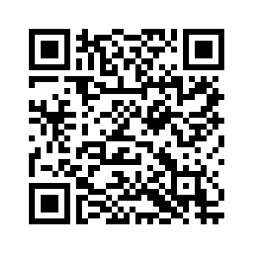
Stojančiųjų į valstybės finansuojamas studijų vietas ir pretenduojančiųjų į studijų stipendijas pirmosios ir antrosios KONKURSINIŲ EILIŲ SUDARYMO
2026 metais tvarkos aprašas
Notes:
Akcentuoti MRU išskirtinumus tarp kitų universitetų.

Slide 13
Konkursionio balo sandara
Pirmasis dalykas
Antrasis dalykas
Trečiasis dalykas
Ketvirtasis
dalykas
brandos egzamino įvertinimas
brandos egzamino įvertinimas arba metinis pažymys
lietuvių k. ir literatūros brandos egzamino įvertinimas
40 %
(0,4 koeficientas)
Po 20 %
(0,2 koeficientas)
20 %
(0,2 koeficientas)
Notes:
Akcentuoti MRU išskirtinumus tarp kitų universitetų.

Slide 14
Studijų kryptis arba krypčių grupė | Konkursiniai dalykai ir jų svertiniai koeficientai (2026 m.)
 | pirmasis dalykas | svertinis koef. | antrasis dalykas | svertinis koef. | trečiojo dalyko, nesutampančio su kitais dalykais, svertinis koef. | lietuvių k. ir literatūros svertinis koef.
N08 istorija, N06 regiono studijos, N09 archeologija, N11 teologija, N12 paveldo studijos, N13 religijos studijos, N14 kultūros studijos, N10 filosofija | istorija | 0,4 | geografija arba užsienio k., arba matematika, arba informacinės technologijos, arba filosofija | 0,2 | 0,2 | 0,2
N01 lingvistika, N02 literatūrologija, N03 klasikinės studijos, N04 filologija pagal kalbą, N05 vertimas, N07 kalbos studijos, N15 menotyra | lietuvių k. ir literatūra |  | istorija arba geografija, arba matematika, arba informacinės technologijos |  |  | užsienio k. – 0,2
P01 dailė, P02 dizainas, P04 teatras, P05 kinas, P07 medijų menas, P08 meno objektų restauravimas, P06 šokis, P03 muzika | stojamasis egzaminas
P09 architektūra, P10 kraštovaizdžio architektūra | stojamasis egzaminas | 0,5 | matematika, arba informacinės technologijos, arba fizika | 0,2 | 0,1 | 0,2
S01 gynybos studijos, S02 viešasis saugumas | istorija | 0,3 | geografija arba užsienio k., arba matematika, arba informacinės technologijos | 0,25 | 0,25 | 0,2
Notes:
Akcentuoti MRU išskirtinumus tarp kitų universitetų.

Slide 15
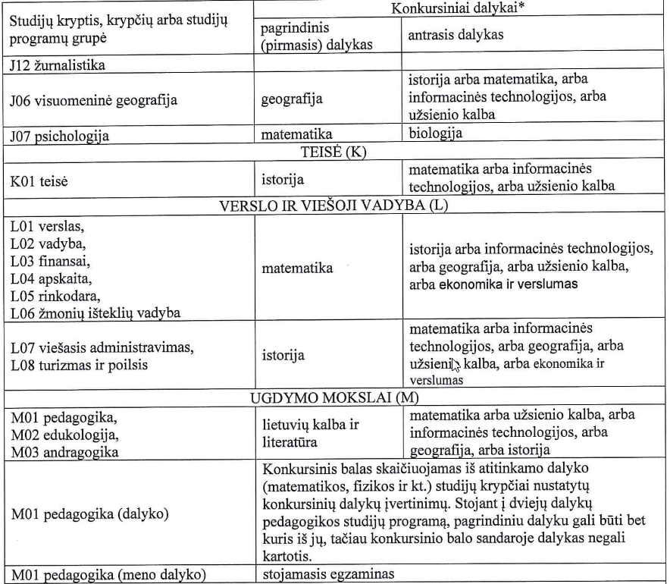
Notes:
Akcentuoti MRU išskirtinumus tarp kitų universitetų.

Slide 16
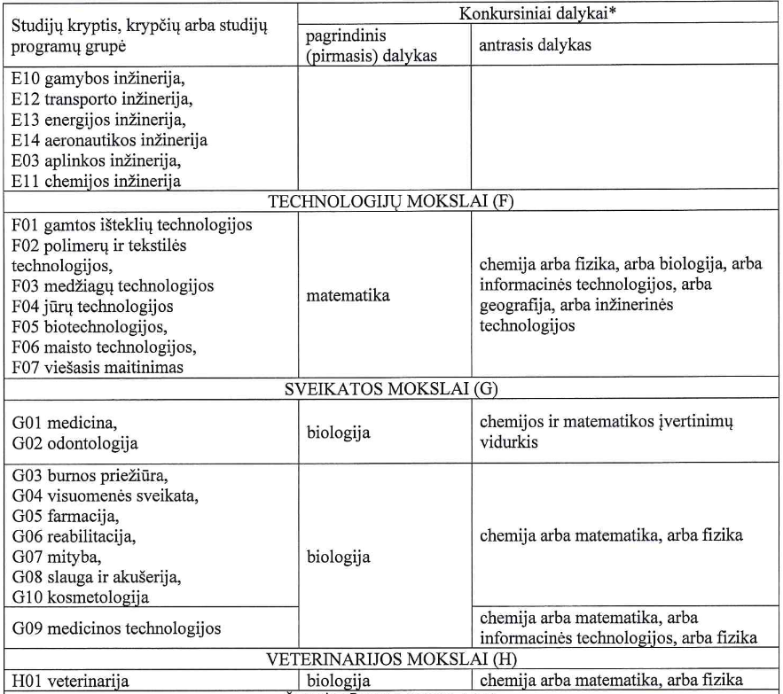
Notes:
Akcentuoti MRU išskirtinumus tarp kitų universitetų.

Slide 17
Pagrindinio ar išplėstinio kurso VBE konvertavimas
„6. Stojančiųjų į pirmosios pakopos ir vientisąsias studijas konkursiniam balui apskaičiuoti lietuvių kalbos ir literatūros bei matematikos išplėstinio (A) valstybinių brandos egzaminų įvertinimai konvertuojami taikant didesnį koeficientą negu minėtų dalykų bendrojo kurso (B) atveju.“
Šaltinis Lietuvos universitetų rektorių konferencija, 2024 m.
„17. Asmenų, įgijusių vidurinį išsilavinimą Lietuvoje ar laikiusių valstybinį (-ius) brandos egzaminą (-us) 2025 ir vėlesniais metais, lietuvių kalbos ir literatūros bei matematikos dalykų valstybinių brandos egzaminų B kurso perskaičiuoti įvertinimai sudaro 70 proc. dalyko išplėstinio kurso valstybinio brandos egzamino įvertinimo.
Šaltinis ŠMSM „Stojančiųjų į trumposios pakopos, pirmosios pakopos ir vientisųjų studijų valstybės finansuojamas studijų vietas ir pretenduojančiųjų į studijų stipendijas konkursinės eilės sudarymo 2026 metais tvarkos aprašo“ 5 priedas
Notes:
Akcentuoti MRU išskirtinumus tarp kitų universitetų.

Slide 18
Pagrindinio ar išplėstinio kurso VBE konvertavimas
„17. Asmenų, įgijusių vidurinį išsilavinimą Lietuvoje ar laikiusių valstybinį (-ius) brandos egzaminą (-us) 2025 ir vėlesniais metais, lietuvių kalbos ir literatūros bei matematikos dalykų valstybinių brandos egzaminų B kurso perskaičiuoti įvertinimai sudaro 70 proc. dalyko išplėstinio kurso valstybinio brandos egzamino įvertinimo.“
VBE = 50
VBE A = 50
VBE B = 50 x 0,7 = 35
Notes:
Akcentuoti MRU išskirtinumus tarp kitų universitetų.

Slide 19
KONKURSINIO BALO FORMAVIMAS
D1 = VK1·0,4
D2 = (VK2 arba MK2) · 0,2
D3 = (VK3 arba MK3) · 0,2
D4 = (VK4 arba MK4) · 0,2
VK – yra VBE įvertinimas konvertuotas į dešimtbalę sistemą.
MK – yra dalyko metinio įvertinimas konvertuotas į VBE ir paskui dešimtbalę sistemą.
KB=D1+D2+D3+D4+PB
Notes:
Akcentuoti MRU išskirtinumus tarp kitų universitetų.

Slide 20
KONKURSINIO BALO FORMAVIMAS
VBE1 = 0
VBE2 = 50 (Mat. B) = 35
VBE3 = 50 (Užsienio k.) = 50
VBE4 = 50 (Liet. A) = 50
KB = 2,7
Notes:
Akcentuoti MRU išskirtinumus tarp kitų universitetų.

Slide 21
KONKURSINIO BALO FORMAVIMAS
VBE1 = 50 (Mat. B) = 35
VBE2 = 0
VBE3 = 50 (Užsienio k.) = 50
VBE4 = 50 (Liet. A) = 50
KB = 3,40
Notes:
Akcentuoti MRU išskirtinumus tarp kitų universitetų.

Slide 22
KONKURSINIO BALO FORMAVIMAS
POLITIKOS MOKSLŲ KRYPTYJE
VBE = 40 (Mat. B) = 28
VBE1 = 50 (Istorija) = 50
VBE2 = 50 (Užsienio k.) = 50
VBE3 = 50 (Geogafija ar Biologija, t.t.) = 50
VBE4 = 50 (Liet. A) = 50
KB = 5,00
Notes:
Akcentuoti MRU išskirtinumus tarp kitų universitetų.

Slide 23
Konkursionio balo sandara
Pirmasis dalykas
Antrasis dalykas
Trečiasis dalykas
Ketvirtasis
dalykas
brandos egzamino įvertinimas
brandos egzamino įvertinimas arba metinis pažymys
lietuvių k. ir literatūros brandos egzamino įvertinimas
40 %
(0,4 koeficientas)
Po 20 %
(0,2 koeficientas)
20 %
(0,2 koeficientas)
Notes:
Akcentuoti MRU išskirtinumus tarp kitų universitetų.

Slide 24
Metinio pažymio prilyginimas brandos egzaminui 2026 m.
Stojant į universitetinių studijų programas perskaičiuojami tik A lygio ir be lygio metiniai pažymiai.
Stojant į koleginių studijų programas taip pat perskaičiuojami ir B kurso lietuvių k. ir matematikos dalyko, metinis pažymys.
Jeigu asmens brandos atestate įrašyta „Brandos egzaminų nelaikė (atleistas)“, vietoje nelaikytų brandos egzaminų įvertinimų imami metiniai pažymiai.
Įvertinimų skalės | Patenkinami įvertinimai
Mokyklinė dešimtbalė skalė | 4 | 5 | 6 | 7 | 8 | 9 | 10
A lygio, be lygio dalyko metinis įvertinimas, perskaičiuotas kaip VBE įvertinimo atitikmuo | 2,8 | 2,9 | 3,0 | 3,1 | 3,2 | 3,3 | 3,4
B lygio dalyko metinis įvertinimas, perskaičiuotas kaip VBE įvertinimo atitikmuo | 1,4 | 1,5 | 1,5 | 1,6 | 1,6 | 1,7 | 1,7
Notes:
Akcentuoti MRU išskirtinumus tarp kitų universitetų.

Slide 25
Studijų kryptis, krypčių arba studijų programų grupė (2026 m.) | Konkursiniai dalykai
 | pagrindinis dalykas | antrasis dalykas
N01 filologija, N05 vertimas | lietuvių kalba ir literatūra | istorija arba matematika, arba informacinės technologijos, arba geografija, arba užsienio k.
J01 ekonomika | matematika | istorija arba informacinės technologijos, arba geografija, arba užsienio k., arba ekonomika ir verslumas
J02 politikos mokslai, J04 socialinis darbas, J05 antropologija, J08 visuomenės saugumas | istorija | matematika arba informacinės technologijos, arba geografija, arba užsienio k.
G09 medicinos technologijos, G06 reabilitacija, G03 burnos priežiūra, G05 farmacija, G07 mityba, G08 slauga ir akušerija, G10 kosmetologija, H01veterinarija | biologija | chemija arba matematika, arba informacinės technologijos, arba fizika
J07 psichologija | matematika | biologija
K01 teisė | istorija | matematika arba informacinės technologijos, arba užsienio k.
L01 verslas, L02 vadyba, L03 finansai, L04 apskaita, L05 rinkodara, L06 žmonių išteklių vadyba | matematika | istorija arba arba informacinės technologijos, arba geografija, arba užsienio k. arba ekonomika ir verslumas
E04 matavimų inžinerija, E05 statybos inžinerija, E06 mechanikos inžinerija, E07 jūrų inžinerija, E08 elektros inžinerija, E09 elektronikos inžinerija, E10 gamybos inžinerija ir t.t. | matematika | fizika arba chemija, arba informacinės technologijos, arba biologija, arba geografija, arba inžinerinės technologijos
Notes:
Akcentuoti MRU išskirtinumus tarp kitų universitetų.

Slide 26
PAPILDOMI BALAI
Papildomi balai skiriami ŠMSM;
Papildomi balai skiriami Aukštųjų mokyklų.
Notes:
Akcentuoti MRU išskirtinumus tarp kitų universitetų.

Slide 27
22.
PAPILDOMI BALAI ŠMSM
Kriterijus | Kriterijaus vertė
Pirmojo arba antrojo dalyko brandos darbo ne žemesnis nei 9 įvertinimas | 0,25 balo
Baigti baziniai kariniai mokymai arba atlikta nuolatinė privalomoji pradinė karo tarnyba | 0,5 balo
Tarptautinių olimpiadų, konkursų prizinės vietos. Vertinami tik 10 klasės, gimnazijos II–IV klasių mokinių olimpiadų ir konkursų laimėjimai. Šis ribojimas netaikomas Europos profesinio meistriškumo (angl. Euroskills) konkurso ir / ar Pasaulio profesinio meistriškumo (angl. Worldskills) konkurso laimėtojams. | I vieta, – 2,5 balo; II vieta, – 1,5 balo; III vieta, – 1 balas
Šalies olimpiadų ir konkursų prizinės vietos. Vertinami tik 10, gimnazijos II–IV klasių olimpiadų ir konkursų laimėjimai. | I vieta, – 1,5 balo; II vieta, – 1 balas; III vieta, – 0,5 balo
Stojantiesiems į universitetinių arba koleginių studijų programas ir baigusiesiems tos pačios švietimo srities profesinio mokymo programas su pagyrimu | 1 balas
Dalyvavimas Nacionalinėje jaunimo savanoriškos veiklos programoje, programos „Erasmus+“ finansuotuose Europos savanoriškos tarnybos ar programos „Europos solidarumo korpusas“ finansuotuose tarptautinės savanoriškos veiklos projektuose, kai savanoriška veikla truko ne mažiau kaip 3 mėnesius, arba Jaunimo savanoriškos tarnybos programoje, kai savanoriška veikla truko ne mažiau kaip 6 mėnesius. | 0,25 balo
Notes:
Akcentuoti MRU išskirtinumus tarp kitų universitetų.

Slide 28
PRETENDAVIMAS
Į VF IR VNF/ST
mruni.eu

Slide 29
Pavadinimas | Eilučių prašymuose | VF vietų skaičiai | Aukščiausiu pageidavimu | Konkursas aukščiausiu pageidavimu
Matematikos mokslai (A), Fiziniai mokslai (C) | 3343 | 500 | 550 | 1,1
Informatikos mokslai (B) | 7023 | 1370 | 1221 | 0,89
Gyvybės mokslai (D) | 2317 | 320 | 286 | 0,89
Medicina (G01) | 2566 | 365 | 707 | 1,94
Burnos priežiūra (G03) | 411 | 15 | 66 | 4,4
Farmacija (G05) | 953 | 70 | 134 | 1,91
Reabilitacija (G06) | 1817 | 60 | 277 | 4,62
Odontologija (G02) | 974 | 20 | 195 | 9,75
Slauga ir akušerija (G08) | 1187 | 220 | 159 | 0,72
Visuomenės sveikata (G04) | 584 | 40 | 59 | 1,48
Radiologija (6121GX016) | 188 | 17 | 31 | 1,82
Optometrija (6121GX020) | 203 | 28 | 24 | 0,86
Veterinarijos mokslai (H) | 574 | 108 | 173 | 1,6
Žemės ūkio mokslai (I) | 808 | 107 | 106 | 0,99
Sportas (R) | 1513 | 82 | 201 | 2,45
Inžinerijos mokslai (E), Technologijų mokslai (F) | 8351 | 1238 | 1414 | 1,14
Humanitariniai mokslai (N) | 4446 | 630 | 591 | 0,94
Socialiniai mokslai (J) | 13808 | 1518 | 1911 | 1,26
Socialinis darbas (J04) | 521 | 40 | 52 | 1,3
Verslo ir viešoji vadyba (L) | 12289 | 405 | 1523 | 3,76
Teisė (K) | 3660 | 320 | 590 | 1,84
Teisė ir policijos veikla (6121KX008) | 126 | 50 | 17 | 0,34
Notes:
Akcentuoti MRU išskirtinumus tarp kitų universitetų.

Slide 30
Pavadinimas | Per pagrindinį priėmimą |  | Per papildomo priėmimo pirmąjį etapą |  | Per papildomo priėmimo antrąjį etapą
 | VF | VNF | VF | VNF | VF | VNF
Matematikos mokslai (A), Fiziniai mokslai (C) | 6,44 | 5,3 | 5,96 | 5,43 | 5,91 | 5,9
Informatikos mokslai (B) | 4,53 | 5,33 | 4,68 | 5,19 | 5,27 | 5,7
Gyvybės mokslai (D) | 5,9 | 3,5 | 4,27 | 5,65 | 3,6
Medicina (G01) | 8,33 | 6,17 | 8,45 | 6,03 |  | 6,06
Burnos priežiūra (G03) | 7,74 | 6,46 | 7,59 | 6,22 |  | 5,5
Farmacija (G05) | 8,07 | 5,17 | 8,03 | 5,07 | 7,87
Reabilitacija (G06) | 7,96 | 3,5 | 7,59 | 3,71 |  | 6,56
Odontologija (G02) | 9,64 | 7,34 |  | 7,05 |  | 6,96
Slauga ir akušerija (G08) | 5,6 | 3,46 | 5,31 | 5,43 | 5,73 | 5,17
Visuomenės sveikata (G04) | 6,51 | 3,54 | 6,67 | 3,83 | 7,86 | 4,5
Radiologija (6121GX016) | 7,23 | 3,46 | 5,5 | 5,95
Optometrija (6121GX020) | 6,44 | 5,1 | 5,52 | 5,93
Veterinarijos mokslai (H) | 7 | 6,27 | 6,87 | 5,61 | 6,49 | 5,58
Žemės ūkio mokslai (I) | 5,96 | 4,76 | 6,57 | 5,03 | 6,69 | 4,97
Sportas (R) | 7,51 | 3,29 | 8,29 | 3,26 | 7,73 | 3,93
Inžinerijos mokslai (E), Technologijų mokslai (F) | 5,94 | 4,67 | 5,84 | 5,23 | 6,71 | 5,41
Humanitariniai mokslai (N) | 6 | 3,69 | 5,84 | 4,73 | 6,46 | 5,17
Socialiniai mokslai (J) | 6,51 | 4,39 | 6,43 | 3,87 | 6,42 | 4,8
Socialinis darbas (J04) | 6,5 | 3,76 | 6,86 | 6 | 7,56 | 5,22
Verslo ir viešoji vadyba (L) | 7,54 | 3,4 | 7,51 | 3,34 | 7,54 | 4,89
Teisė (K) | 7,26 | 5 | 7,26 | 5,03 | 7,1 | 5,18
Teisė ir policijos veikla (6121KX008) | 5,47 | 5,96 | 5,69 |  | 6,33
Notes:
Akcentuoti MRU išskirtinumus tarp kitų universitetų.

Slide 31
STUDENTŲ PRIĖMIMAS
mruni.eu

Slide 32

INFORMACIJA APIE 2026 M. STUDENTŲ PRIĖMIMĄ
www.lamabpo.lt
Notes:
Akcentuoti MRU išskirtinumus tarp kitų universitetų.

Slide 33
2026 M. STUDENTŲ PRIĖMIMO
PAGRINDINIAI PRINCIPAI
Bendrasis priėmimas
Organizuoja LAMA bpo
Pagrindinis priėmimas
Papildomas priėmimas (I turas ir II turas)
Notes:
Akcentuoti MRU išskirtinumus tarp kitų universitetų.

Slide 34

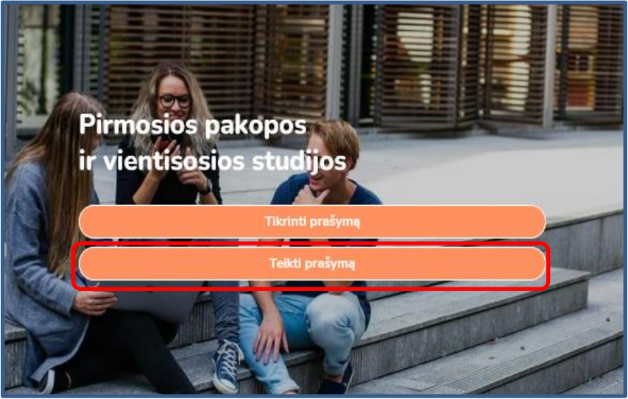
2026 M. STUDENTŲ PRIĖMIMAS
Notes:
Akcentuoti MRU išskirtinumus tarp kitų universitetų.

Slide 35
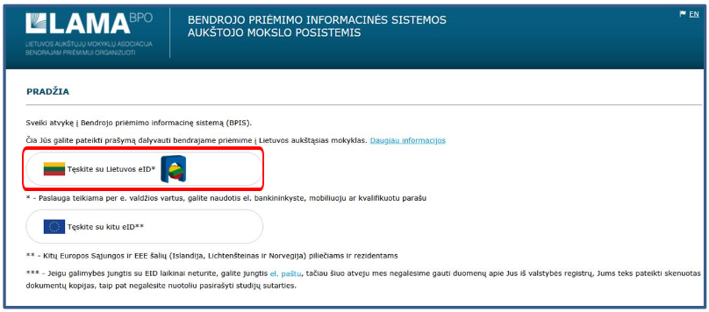
2026 M. STUDENTŲ PRIĖMIMAS
Notes:
Akcentuoti MRU išskirtinumus tarp kitų universitetų.

Slide 36
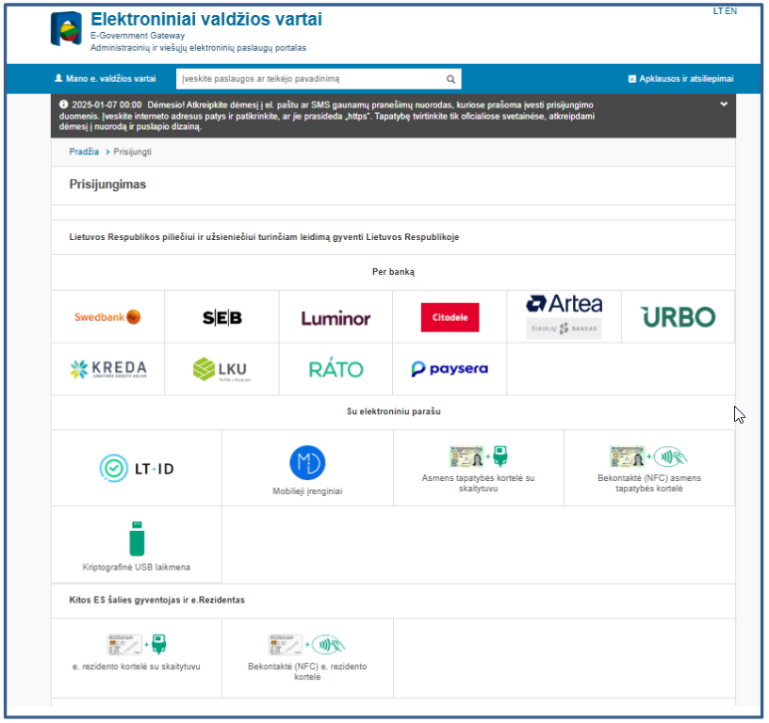
2026 M. STUDENTŲ PRIĖMIMAS
Notes:
Akcentuoti MRU išskirtinumus tarp kitų universitetų.

Slide 37
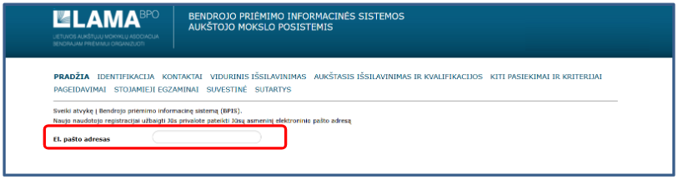
2026 M. STUDENTŲ PRIĖMIMAS
Notes:
Akcentuoti MRU išskirtinumus tarp kitų universitetų.

Slide 38
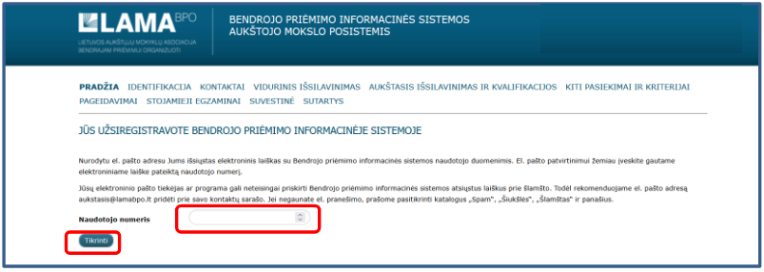
2026 M. STUDENTŲ PRIĖMIMAS
Notes:
Akcentuoti MRU išskirtinumus tarp kitų universitetų.

Slide 39
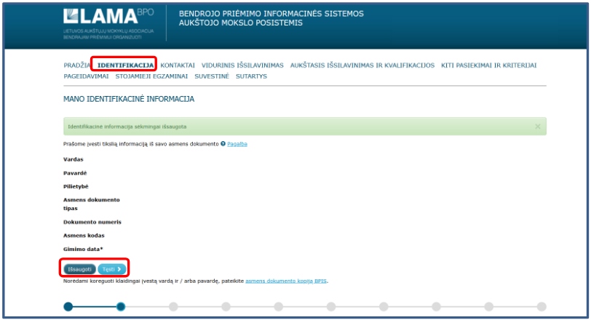
2026 M. STUDENTŲ PRIĖMIMAS
Notes:
Akcentuoti MRU išskirtinumus tarp kitų universitetų.

Slide 40
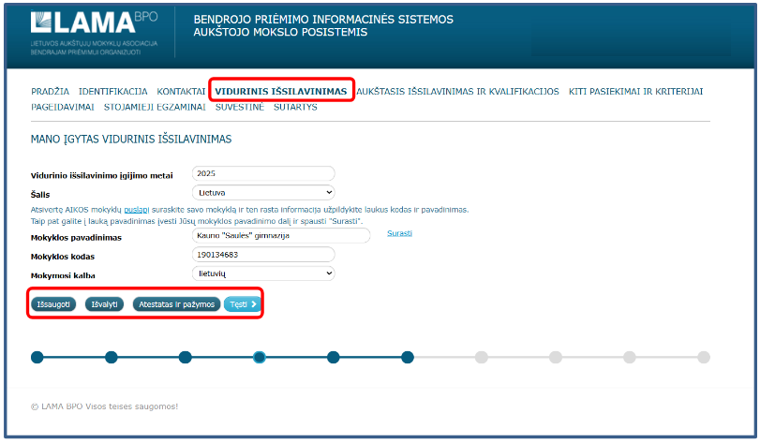
2026 M. STUDENTŲ PRIĖMIMAS
Notes:
Akcentuoti MRU išskirtinumus tarp kitų universitetų.

Slide 41
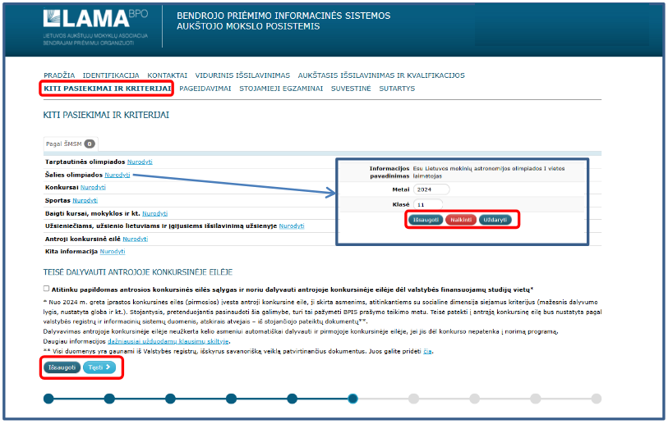
2026 M. STUDENTŲ PRIĖMIMAS
Notes:
Akcentuoti MRU išskirtinumus tarp kitų universitetų.

Slide 42
2026 M. STUDENTŲ PRIĖMIMAS
Antroji konkursinė eilė stojantiesiems į VF studijų vietas
aukštosiose mokyklose
yra baigę trumposios pakopos studijas;
atitinka aukštosios mokyklos nustatytas specialiųjų gebėjimų ir kompetencijų sąlygas ir turi ne trumpesnę kaip 12 mėnesių praktinės veiklos patirtį;
turi ne trumpesnę kaip 24 mėnesių praktinės veiklos patirtį ir stoja į universitetines pirmosios pakopos ir vientisąsias studijas ir pirmosios pakopos kolegines studijas;
yra vienas iš bendrai gyvenančių asmenų arba vienas gyvenantis asmuo, turintis teisę gauti arba gaunantis socialinę pašalpą pagal Lietuvos Respublikos piniginės socialinės paramos nepasiturintiems gyventojams įstatymą;
turi nustatytą 45 procentų ar mažesnį dalyvumo lygį arba sunkaus ar vidutinio neįgalumo lygį;
yra ne vyresnis kaip 25 metų ir jam iki pilnametystės įstatymų nustatyta tvarka buvo nustatyta globa (rūpyba) arba jo abu tėvai (turėtas vienintelis iš tėvų) yra mirę.
Notes:
Akcentuoti MRU išskirtinumus tarp kitų universitetų.

Slide 43
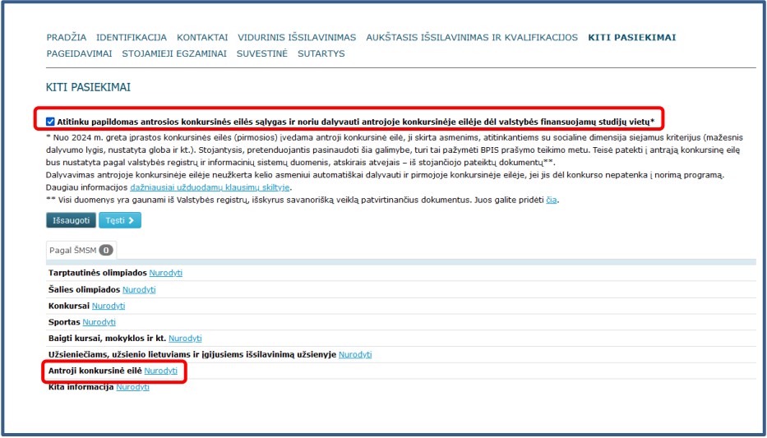
2026 M. STUDENTŲ PRIĖMIMAS
Notes:
Akcentuoti MRU išskirtinumus tarp kitų universitetų.

Slide 44
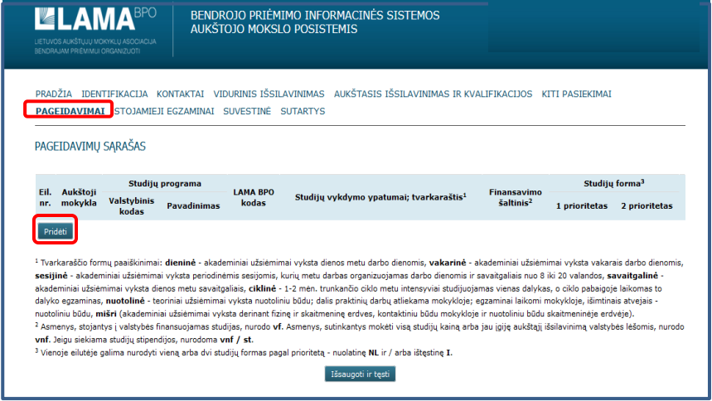
2026 M. STUDENTŲ PRIĖMIMAS
Notes:
Akcentuoti MRU išskirtinumus tarp kitų universitetų.

Slide 45
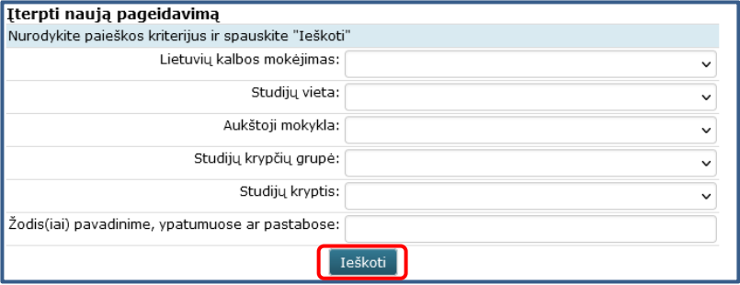
2026 M. STUDENTŲ PRIĖMIMAS
Notes:
Akcentuoti MRU išskirtinumus tarp kitų universitetų.

Slide 46
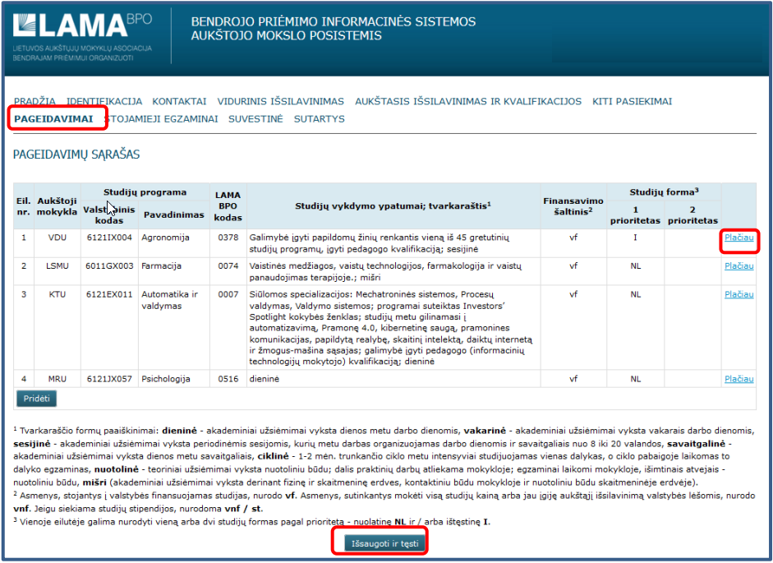
2026 M. STUDENTŲ PRIĖMIMAS
Notes:
Akcentuoti MRU išskirtinumus tarp kitų universitetų.

Slide 47
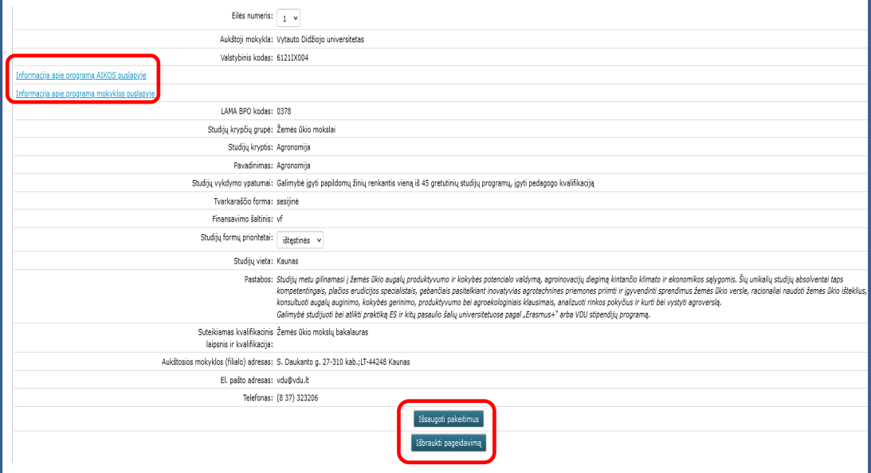
2026 M. STUDENTŲ PRIĖMIMAS
Notes:
Akcentuoti MRU išskirtinumus tarp kitų universitetų.

Slide 48
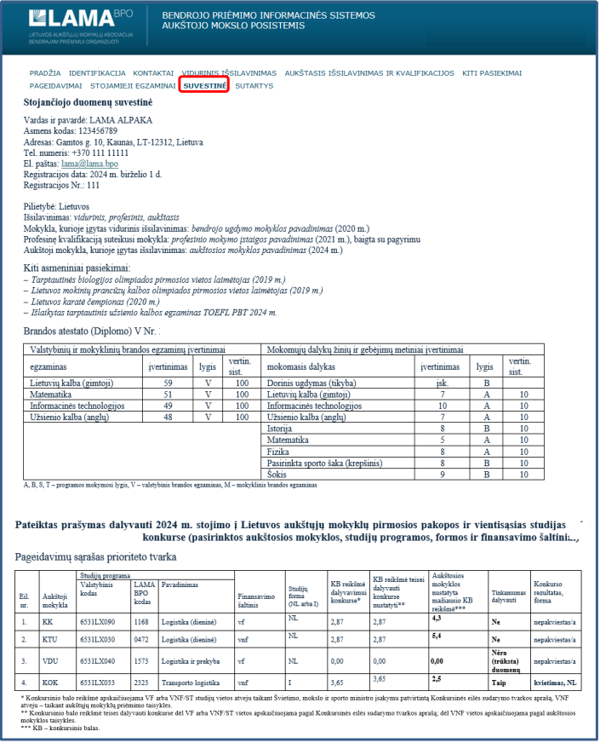
2026 M. STUDENTŲ PRIĖMIMAS
Skiltyje „SUVESTINĖ“ pasitikrinti savo konkursinį balą.
Notes:
Akcentuoti MRU išskirtinumus tarp kitų universitetų.

Slide 49
BENDROJO PRIĖMIMO PRAŠYMAS
Eil. Nr. | Aukš- toji m-kla | Studijų programa | Finan-sav. šaltinis | Studijų forma | Balas geriausiųjų eilėje | Min. balas AM | Tinkamumas dalyvauti | Konkurso rezultatas, forma
1 | A | Programa 1 | vf | NL | 4,36 | 5,4 | Ne
2 | A | Programa 1 | vnf | NL | 4,36 | 5,4 | Ne
3 | B | Programa 1 | vf | NL | 7,12 | 5,0 | Taip
4 | B | Programa 2 | vf | NL | 0,00 | 5,0 | Nėra (trūksta duomenų)
5 | B | Programa 1 | vnf/st | NL | 7,12 | 5,0 | Taip
6 | B | Programa 1 | vnf | I | 7,12 | 5,0 | Taip
NL(S) – nuolatinės studijos, vykdomos sesijiniu tvarkaraščiu;
NL(V) – savaitgalinės studijos, vykdomos savaitgaliais;
I(S) – ištęstinės studijos, vykdomos sesijiniu tvarkaraščiu.
Notes:
Akcentuoti MRU išskirtinumus tarp kitų universitetų.

Slide 50
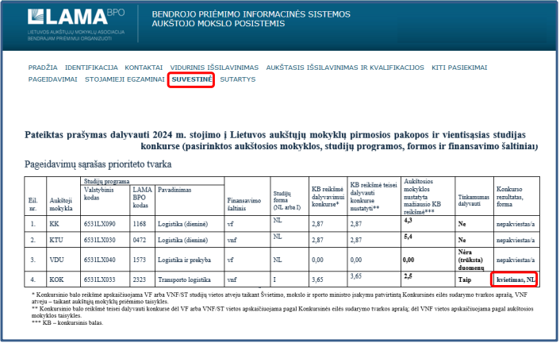
2026 M. STUDENTŲ PRIĖMIMAS
Notes:
Akcentuoti MRU išskirtinumus tarp kitų universitetų.

Slide 51
BENDROJO PRIĖMIMO PRAŠYMAS
Eil. Nr. | Aukš- toji m-kla | Studijų programa | Finan-sav. šaltinis | Studijų forma | Balas geriausiųjų eilėje | Min. balas AM | Tinkamumas dalyvauti | Konkurso rezultatas, forma
1 | A | Programa 1 | vf | NL | 7,12 | 5,4 | Taip | Kvietimas, NL
2 | A | Programa 2 | vf | NL | 7,12 | 5,4 | Taip
3 | B | Programa 1 | vf | NL | 7,12 | 5,0 | Taip
4 | B | Programa 2 | vf | NL | 6,28 | 5,0 | Taip
5 | B | Programa 1 | vnf/st | NL | 7,12 | 5,0 | Taip
6 | B | Programa 1 | vnf | I | 7,12 | 5,0 | Taip
NL(S) – nuolatinės studijos, vykdomos sesijiniu tvarkaraščiu;
NL(V) – vakarinės studijos, vykdomos sesijiniu tvarkaraščiu;
I(S) – ištęstinės studijos, vykdomos sesijiniu tvarkaraščiu.
Notes:
Akcentuoti MRU išskirtinumus tarp kitų universitetų.

Slide 52
BENDROJO PRIĖMIMO PRAŠYMAS
Eil. Nr. | Studijų programa | Finansav. pobūdis | Kvietimas studijuoti
1 | Programa 1 | VF
2 | Programa 2 | VF
3 | Programa 3 | VF | Kvietimas, NL
4 | Programa 1 | VNF/ST
5 | Programa 1 | VNF
6 | Programa 2 | VNF
7 | Programa 3 | VNF
Notes:
Akcentuoti MRU išskirtinumus tarp kitų universitetų.

Slide 53
BENDROJO PRIĖMIMO PRAŠYMAS
Eil. Nr. | Studijų programa | Finansav. pobūdis | Kvietimas studijuoti
1 | Programa 1 | VF | negaunate
2 | Programa 2 | VF | negaunate
3 | Programa 3 | VF | negaunate
4 | Programa 4 | VF | negaunate
5 | Programa 5 | VF | negaunate
6 | Programa 6 | VF | negaunate
7 | Programa 7 | VF | negaunate
Notes:
Akcentuoti MRU išskirtinumus tarp kitų universitetų.

Slide 54
BENDROJO PRIĖMIMO PRAŠYMAS
Eil. Nr. | Studijų programa | Finansav. pobūdis | Kvietimas studijuoti
1 | Programa 1 | VF | negaunate
2 | Programa 2 | VF | negaunate
3 | Programa 3 | VF | negaunate
4 | Programa 4 | VF | negaunate
5 | Programa 5 | VF | negaunate
6 | Programa 6 | VF | negaunate
7 | Programa 1 | VNF | gaunate
Notes:
Akcentuoti MRU išskirtinumus tarp kitų universitetų.

Slide 55
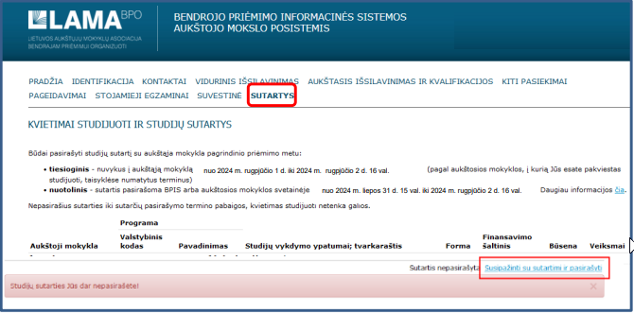
2026 M. STUDENTŲ PRIĖMIMAS
Notes:
Akcentuoti MRU išskirtinumus tarp kitų universitetų.

Slide 56
2026 M. STUDENTŲ PRIĖMIMAS
Papildomas priėmimas
  gali dalyvauti visi asmenys;
  teikiamas naujas iki 6 pageidavimų prašymas;
  konkurse pasiūloma viena VF, VNF/ST arba VNF vieta.
Notes:
Akcentuoti MRU išskirtinumus tarp kitų universitetų.

Slide 57
Klausimai
mruni.eu

Slide 58
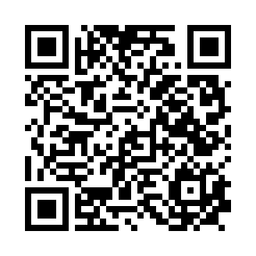
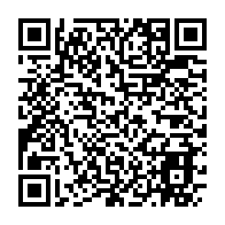
Stojimo
reikalavimai
Konkursinio balo
skaičiuoklė
mruni.eu

Slide 59
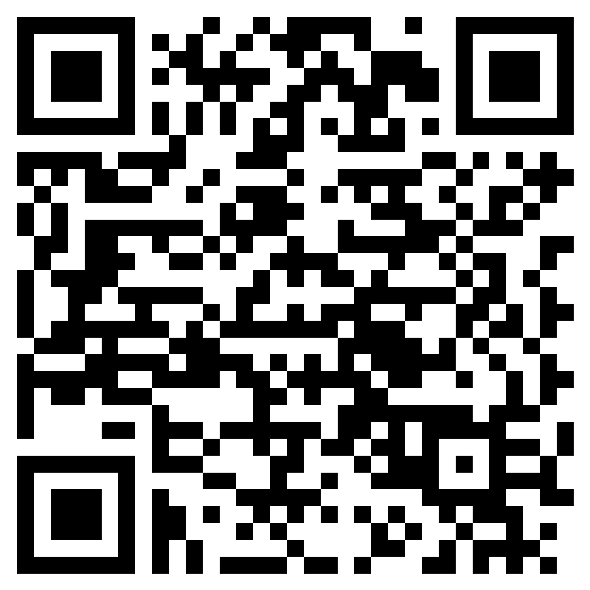
Mums svarbu
grįžtamasis ryšys
Notes:
Paprašyti atsakyti į kelių klausimų grįžtamojo ryšio anketą

Slide 60
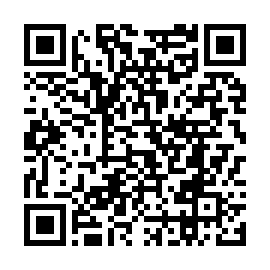
Registracija
konsultacijai
mruni.eu

Slide 61

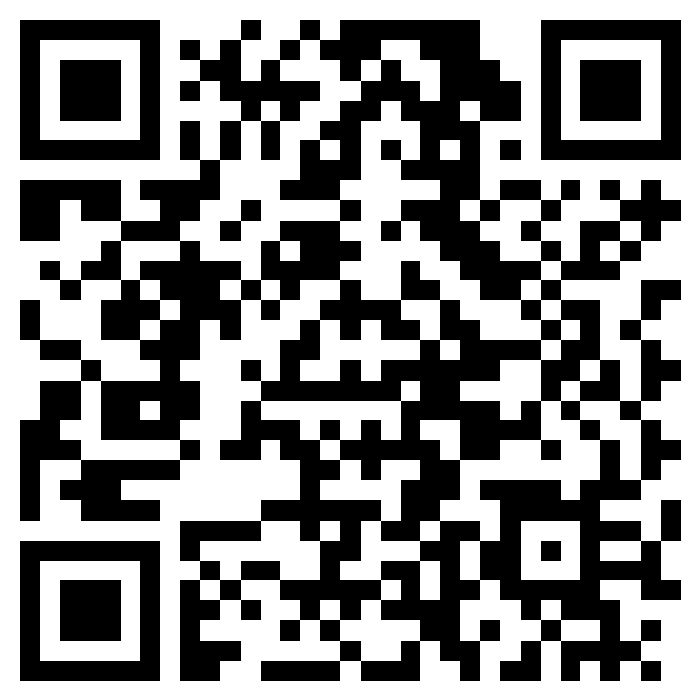
Draugaukime
socialiniuose tinkluose
MykoloRomerioUniversitetas
mru.universitetas
Mykolas Romeris University
Mykolas Romeris Univeristy
Sek MRU naujienlaiškį
Mykolo Romerio universitetas
Ateities g. 20, Vilnius
Mykolo Romerio universiteto Sūduvos akademija
P. Armino g. 92, Marijampolė
Mykolo Romerio universiteto Viešojo saugumo akademija
V. Putvinskio g. 70, Kaunas
Notes:
Padėkoti, kad susirinko, pakviesti pasekti socialiniuose tinkluose, jei kyla klausimų – visada rašyti, domėtis.

Slide 62


mruni.eu

